Slide 1
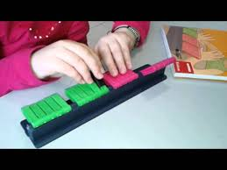
ATTIVITA’ DI MATEMATICA , ARTE E TECNOLOGIA classe Prima E Plesso Siciliano
DOCENTE. Guarino Maria 19 novembre 2020
GIOCHIAMO CON
L A L I N E A D E L V E N T I

Slide 2
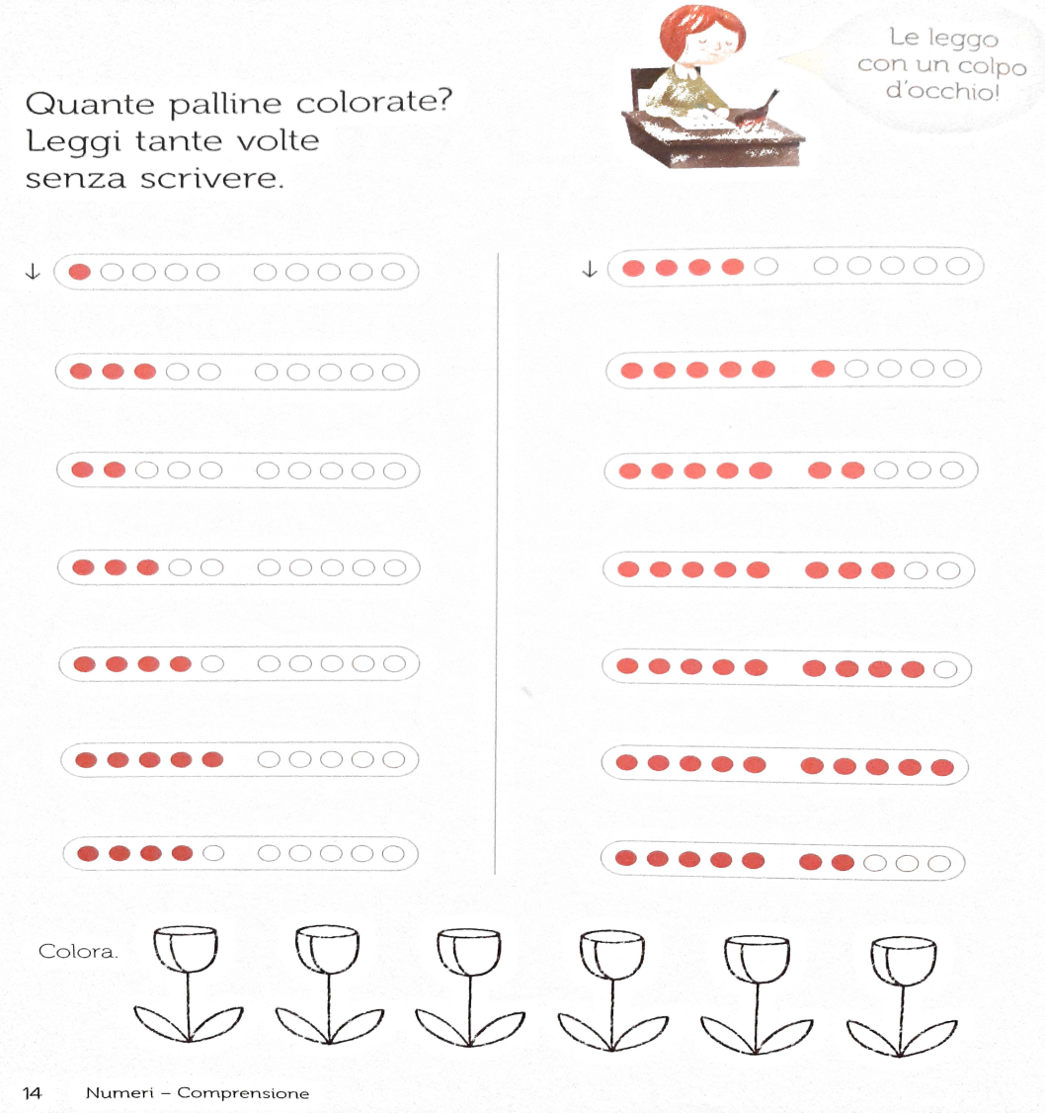
Ciao, bambini, oggi voglio parlarvi di uno strumentino che gia’ conoscete e che ci aiuterà ad imparare a contare e a fare i calcoli matematici. Alla fine vi spieghero’ un modo per costruirlo.
Ma prima di scrivere i numeri esercitiamoci a leggere le quantita’ velocemente.

Slide 3
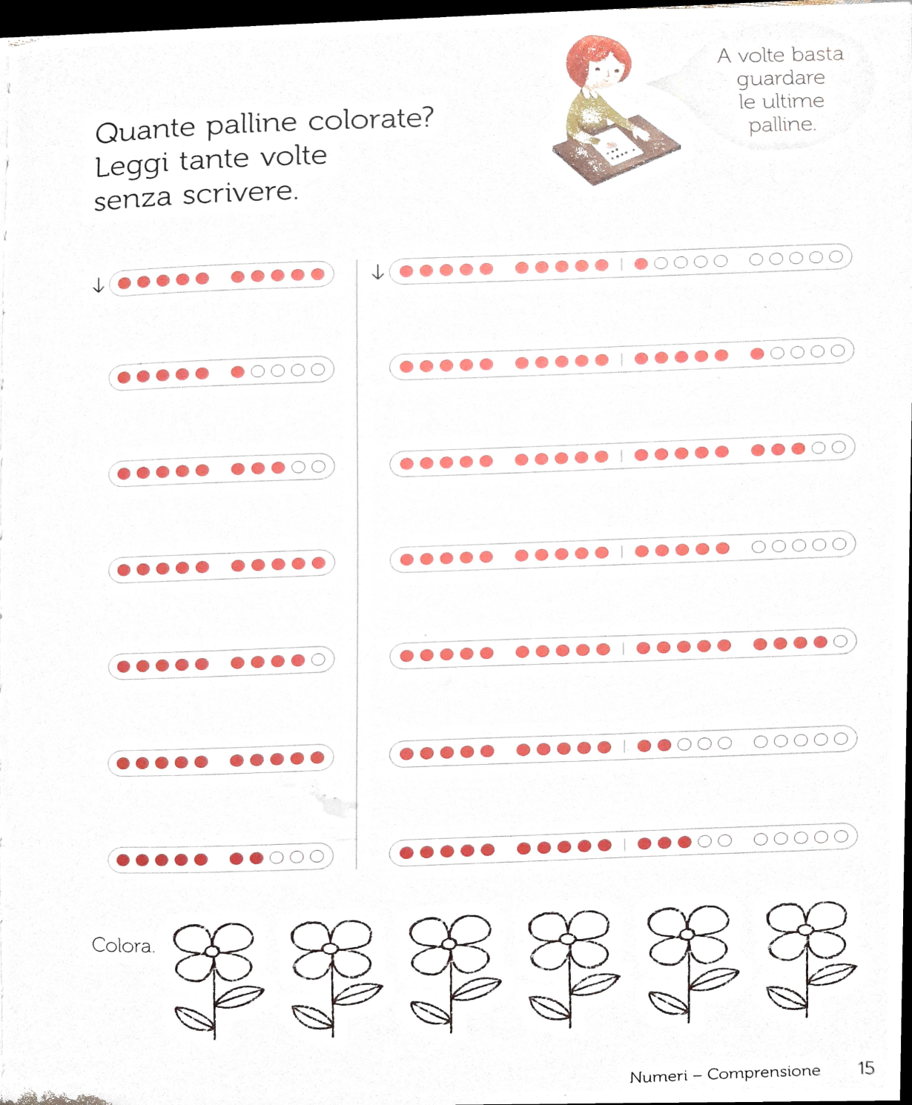

Slide 4
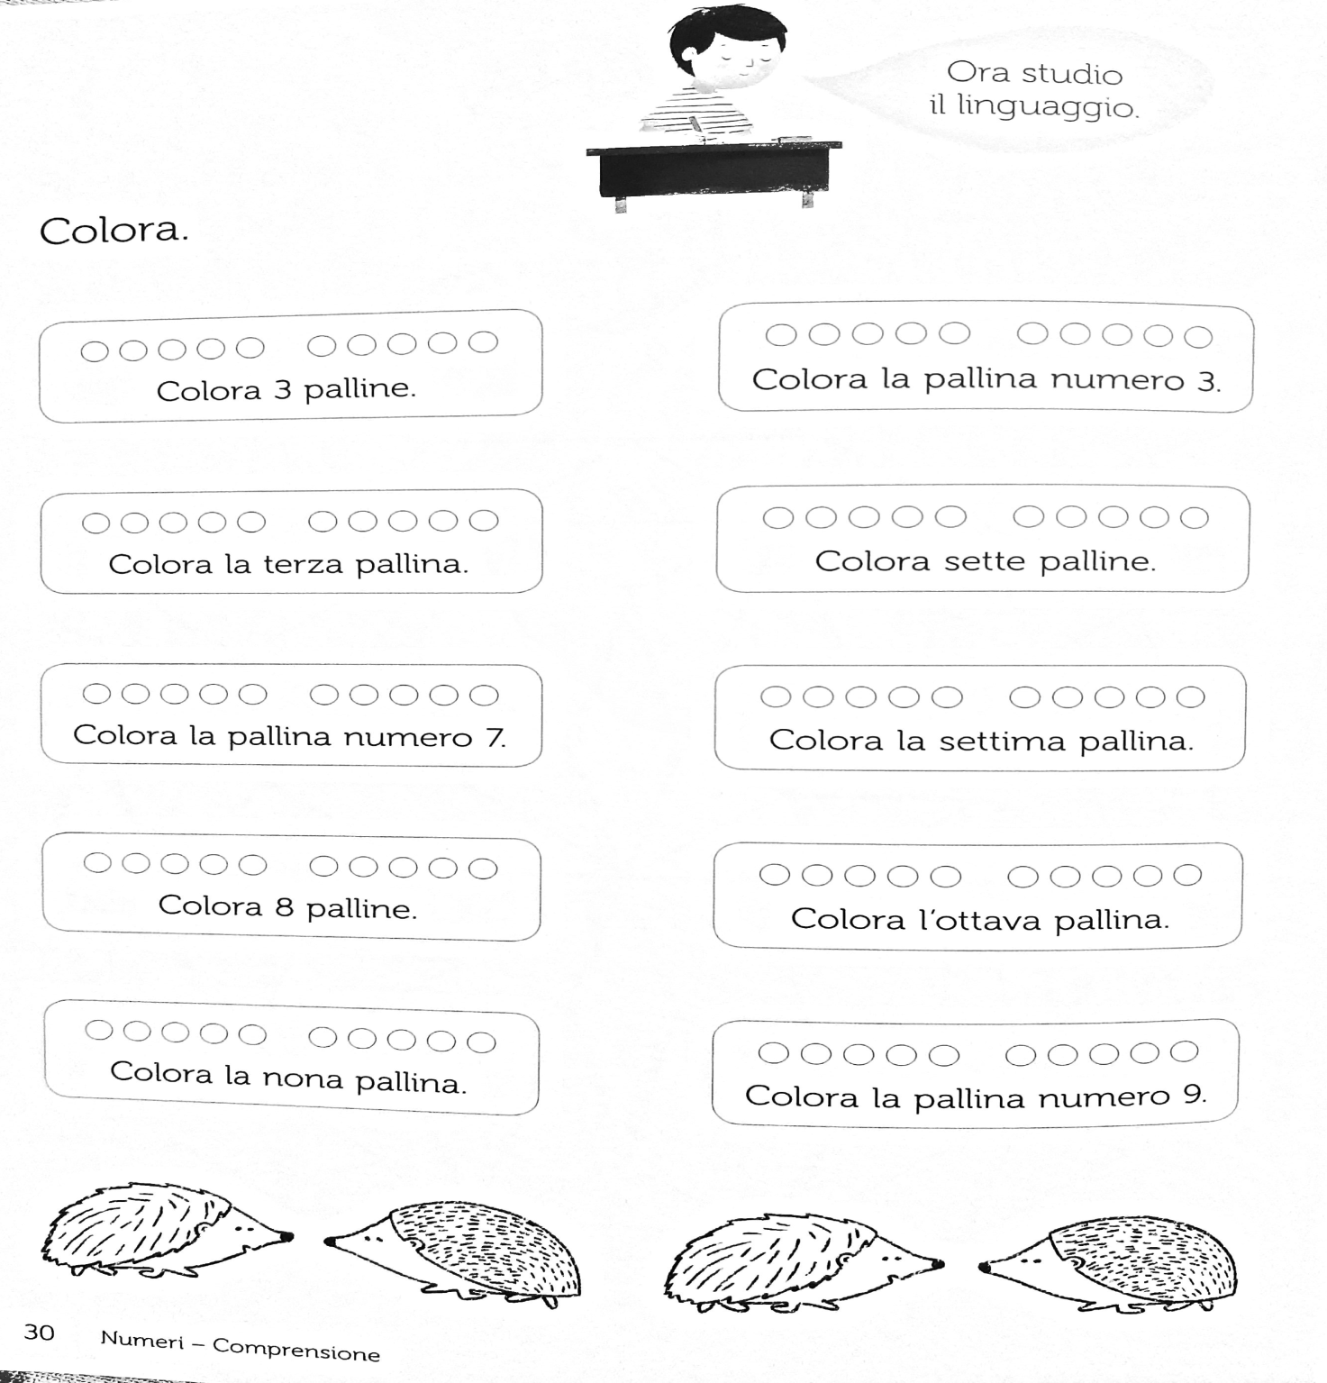

Slide 5
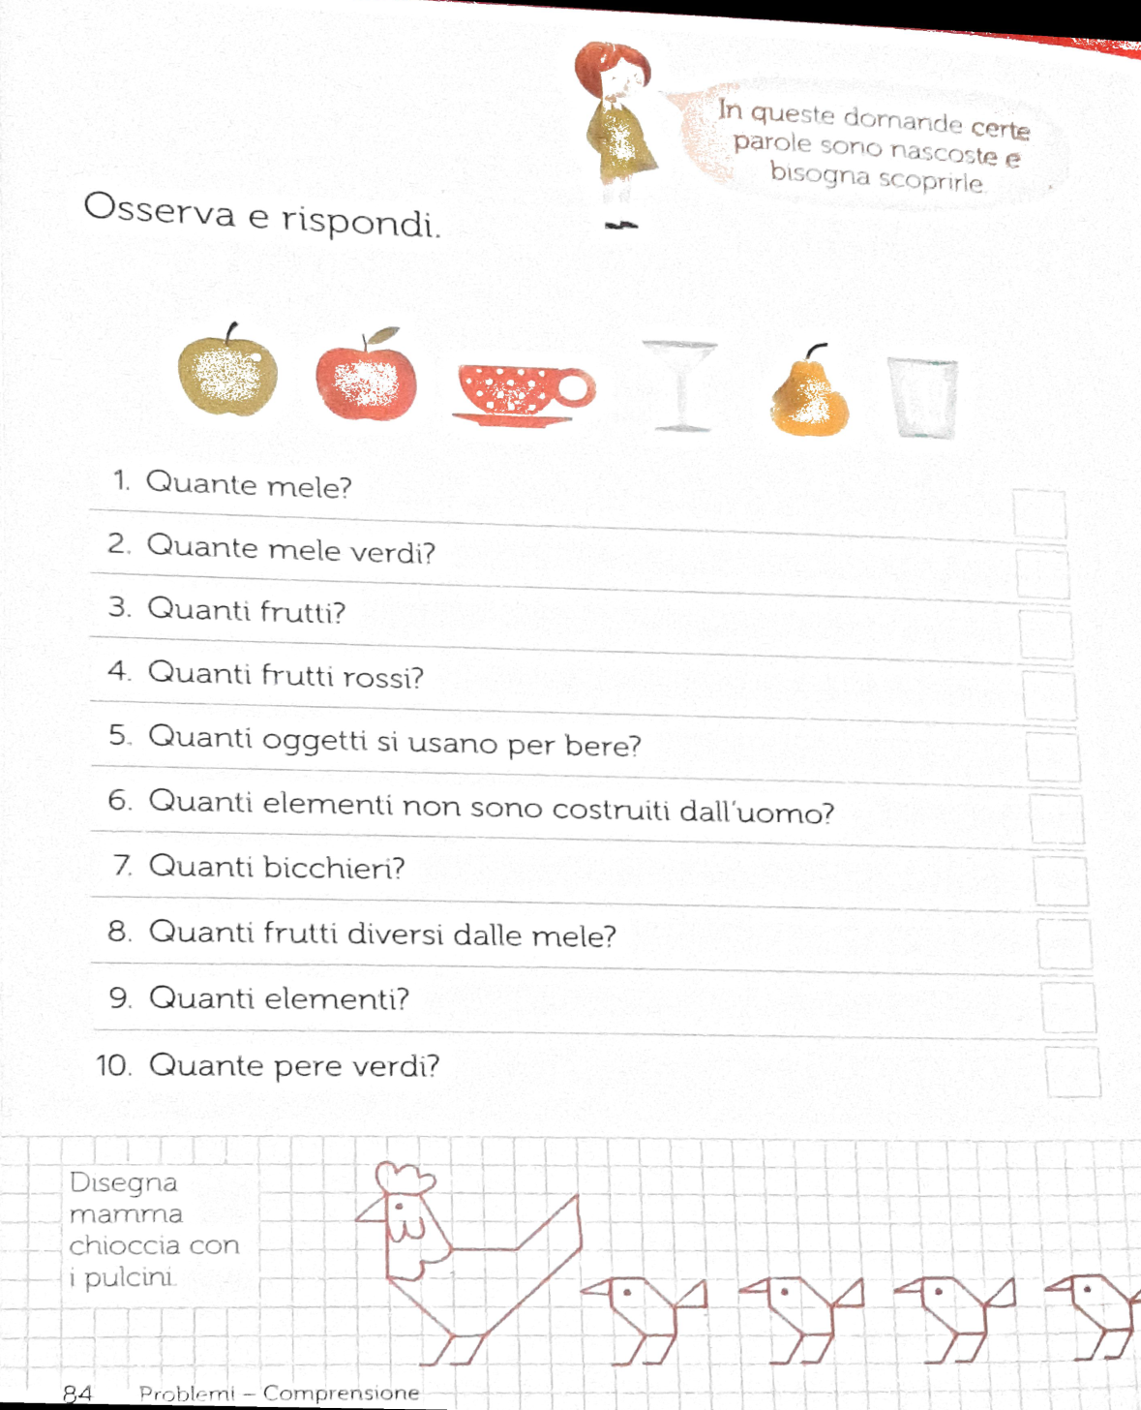

Slide 6
